Slide 1
数字电子技术
授课教师：韩雪岩
电工电子实验教学中心
手机： 13341063521
电子邮箱：hanxy@mail.buct.edu.cn

Slide 2
前言
一.教学意义：
信息化时代
计算机等通信设备无一不是靠电子电路来工作的。
信号的处理（信号产生、发送、接收、放大、整形变换等）
电相关专业学生必须熟练掌握电子电路的基本知识。
二.课程性质：电气信息类相关专业的专业基础课。
本门课是学习其他专业课的硬件基础。
三.教学任务：
掌握基本的电子元器件（重在外部应用）
掌握基本的电子单元电路
会分析和设计一些简单的应用电子电路。

Slide 3
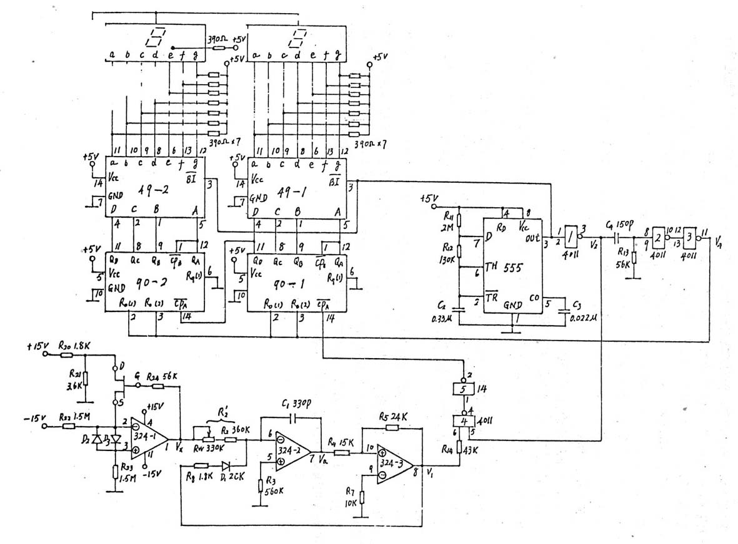

Slide 4
四.教学内容：
数字电子
电子课
模拟电子
从分离的元器件（二极管、三极管、场效应管）
集成电路；
从中、小规模集成电路
超大规模集成电路
本学期数电课前面增加电子元器件；后面去掉A/D、D/A转换器。

Slide 5
五.课程特点：
理论和实践性都很强。
实验单独设课
电子课设单独设课
内容多，时间紧。
六.要求：
认真听讲，课堂安静
按时上课
按时完成作业
记为平时成绩（30%）
七.答疑

Slide 6
八.教学参考书
阎石． 数字电子技术基础（第五版）．北京：高等教育出版社，2006
罗杰，华中科技大学电子技术课程组．电子技术基础 习题全解 数字部分（第五版）．北京：高等教育出版社，2006

